Slide 1
Использования информационных технологий для исследования изопроцессов идеального газа
Выполнил:
Закаблукова Анастасия Эдуардовна
Руководитель:
Власова Елена Зотиковна
Санкт-Петербург, 2022

Slide 2
Актуальность работы обусловлена тем, что современный учебный процесс должен осуществляться в условиях информационной цифровой образовательной среды. В связи с этим необходимо разрабатывать прикладные программные продукты с использованием вычислительных процессов, которые позволяют проводить исследования изучаемых явлений.
Цель: Создание документа в электронных таблицах Microsoft Office Excel для проведения вычислительного эксперимента ради изучения изопроцессов идеального газа.
Для достижения цели необходимо решить следующие задачи:
1. Провести анализ научной литературы и интернет-ресурсов и обобщить выявленную информацию для создания математической модели для визуализации изопроцессов идеального газа.
2. Провести вычислительный процесс по исследованию изопроцессов идеального газа.

Slide 3


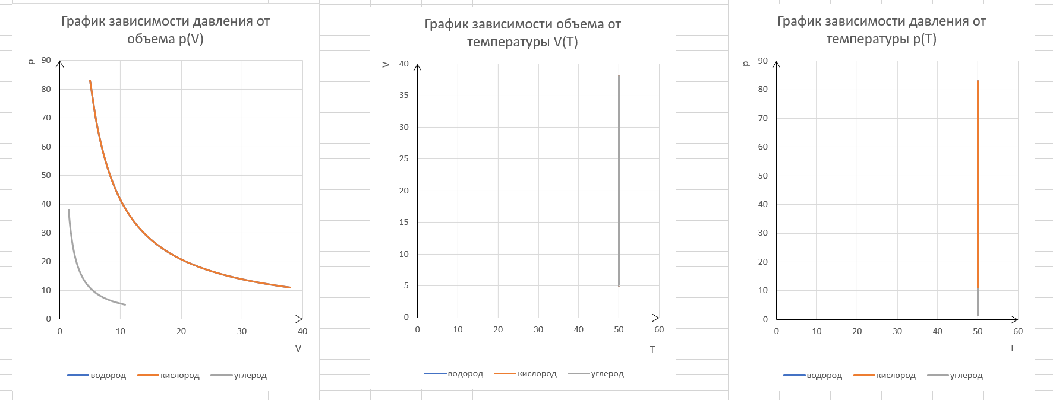
Изотермический процесс

Slide 4


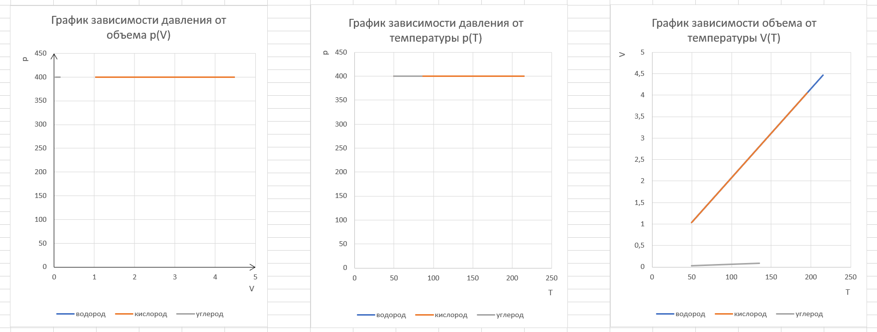
Изобарный процесс

Slide 5


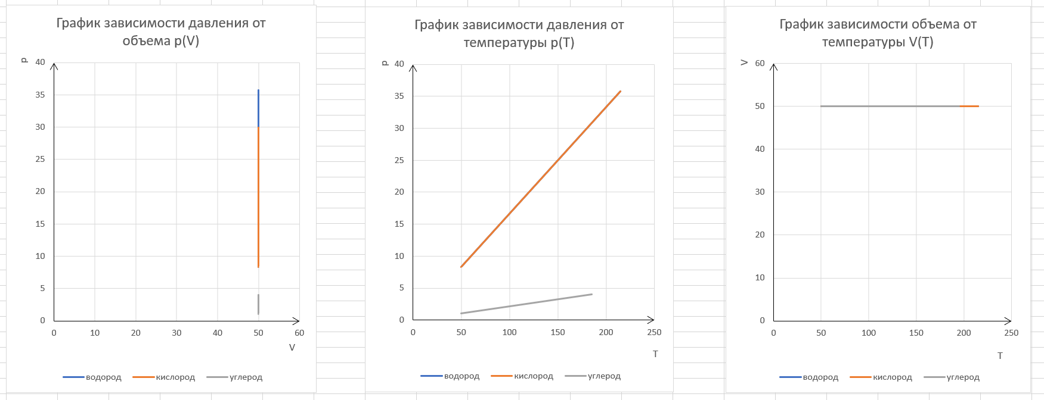
Изохорный процесс

Slide 6
СПАСИБО ЗА ВНИМАНИЕ!

